Slide 1



Kafka

Slide 2


Bem-Vindos!
Tópicos
- Kafka

Slide 3
Tópicos
Kafka
- Kafka

Slide 4


O que é Kafka
O Apache Kafka é uma plataforma de streaming de dados distribuídos que pode publicar, assinar, armazenar e processar fluxos de registros em tempo real. Ele foi projetado para lidar com fluxos de dados de várias fontes e entregá-los a vários consumidores. Em resumo, ele move grandes quantidades de dados - não apenas do ponto A para o B, mas dos pontos A para o Z e em qualquer outro lugar que você precisar, tudo ao mesmo tempo.

Slide 5
O que é Kafka
Plataforma de streaming distribuída.
Permite publish e subscribe de streams semelhante a uma fila de mensagens.
Tolerante a falhas.
Real Time.
Trabalha em cluster com um ou mais nós.
Suporta milhões de mensagens por segundo.
Entrega de mensagens de baixa latência.
Suporta múltiplos clientes como Java, .NET, PHP, Ruby, e Python.
Escrita e leitura em memória .
Persiste todos os dados no disco.
Integração nativa com Storm, Spark Streaming e Flume.
Escalável.

Slide 6
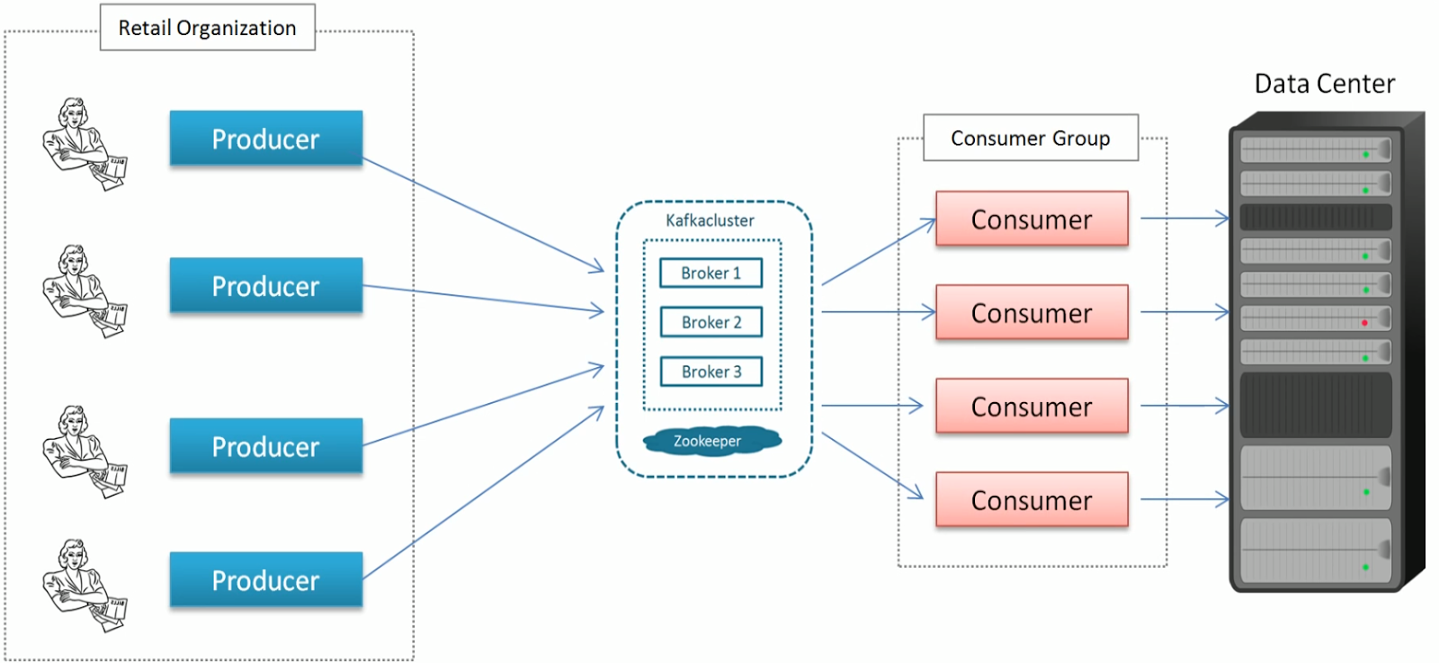
Kafka API
Producer. permite que um aplicativo publique registros nos tópicos
Consumer. permite que um aplicativo se inscreva em um ou mais tópicos e processe os registros

Slide 7
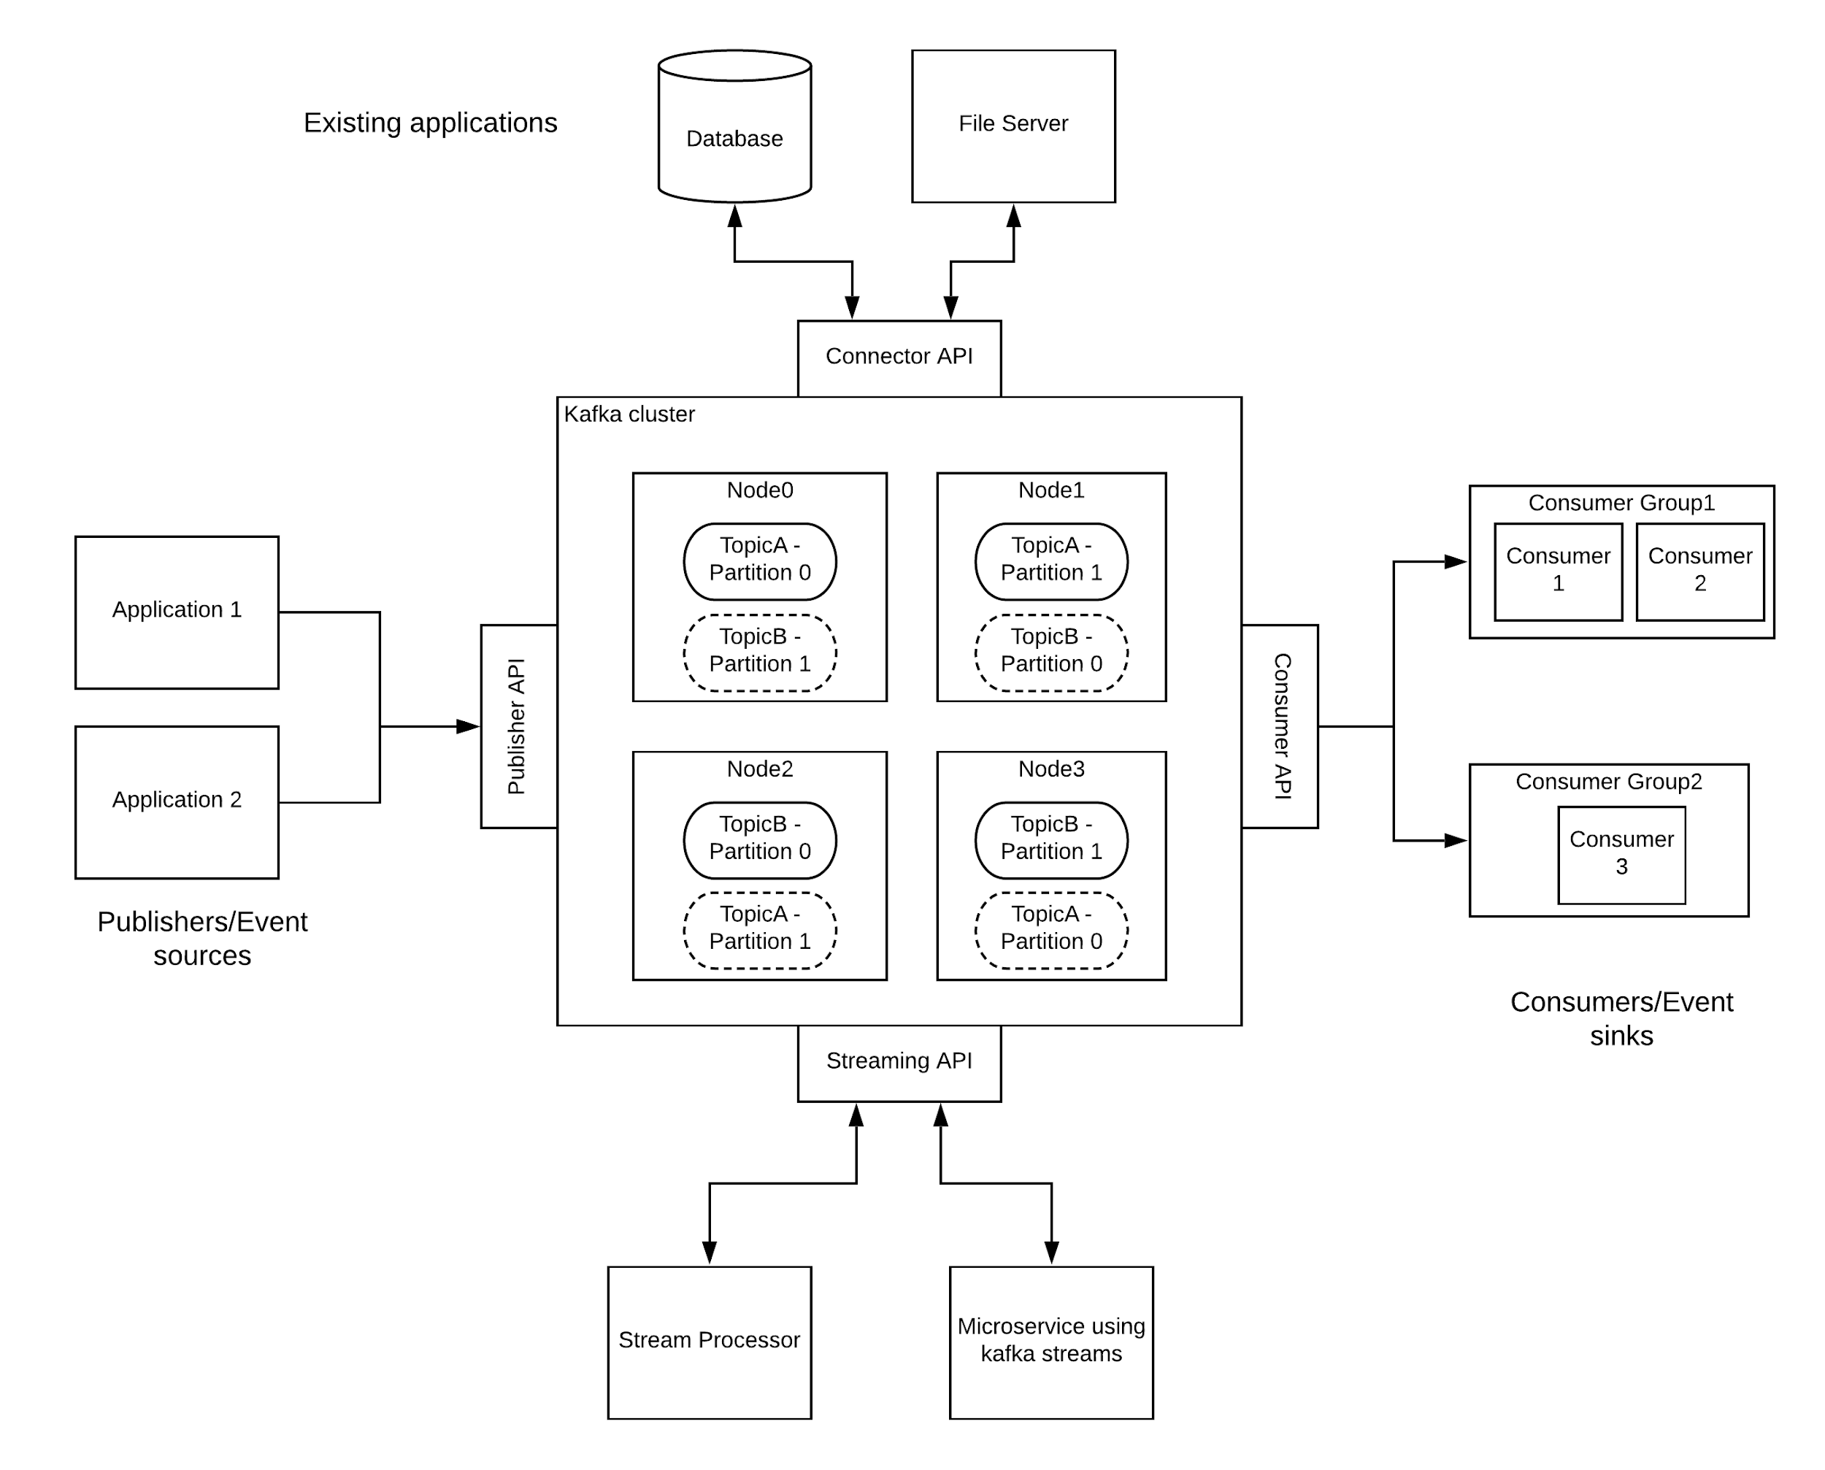
Kafka Arquitetura

Slide 8
Tópico
Onde os dados são armazenados.
São armazenados em logs.
São multi-assinantes, podendo ter zero, um ou muitos consumidores.
São divididos em partições.
Os registros publicados no tópico são retidos por um período configurável de tempo.

Slide 9
Partição
Cada partição é uma sequência ordenada e imutável de registros que é anexado continuamente a um log de confirmação estruturado.
Os registros nas partições recebem cada um um número de identificação sequencial chamado offset que identifica de forma exclusiva cada registro dentro da partição.
São distribuídas pelos servidores no cluster Kafka.
É replicada em um número configurável de servidores para tolerância a falha.

Slide 10
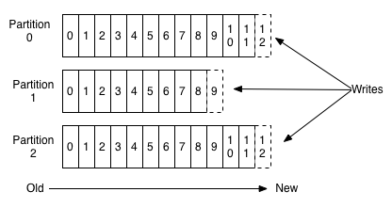
Tópico com múltiplas partições

Slide 11
Broker
Kafka Cluster possui vários Broker (Instância de Kafka), se houve mais de um temos um Cluster Kafka.
Cada Broker pode ter zero ou mais partições por tópico.
Mantém o equilíbrio da carga.
São stateless, usam o ZooKeeper para manter seu estado no cluster.
Um Broker pode lidar com centenas de milhares de leituras e gravações por segundo e TB de mensagens sem perder desempenho.

Slide 12
Producers
Envia os dados para os Brokers.
Escolhe em qual tópico o dados vai ser escrito.
Quando um novo Broker é iniciado, todos os producers enviam uma mensagem para o ele.
Producer não aguarda OK do Broker, envia as mensagens rapidamente para o Broke.

Slide 13
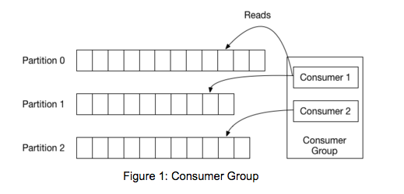
Consumer
Lêem os dados do Broker.
Assinam um ou mais tópicos e consomem as mensagens publicadas.
Tem o controle das mensagens que foram consumidas usando o offset da partição.
Emite uma solicitação de offset assíncrona ao Broker para ter um buffer de bytes pronto para consumir.

Slide 14
Zookeeper
Parte importante de um Cluster Kafka.
Coordenação entre os Brokers e os Consumers.
Cluster Kafka compartilha informações através de um cluster Zookeeper.
Kafka armazena metadados básicos no Zookeeper.
Utilizado para fazer eleição de liderança dos Brokers e partições.
Fornece uma visão sincronizada da configuração do Kafka Cluster.

Slide 15
Retenção
Armazena os dados em disco.
Por padrão são armazenados 7 dias.
Aṕos expiração as mensagens são excluídas automaticamente .
Configuração por tópico.
Cleanup também por espaço.

Slide 16
Prática

Slide 17
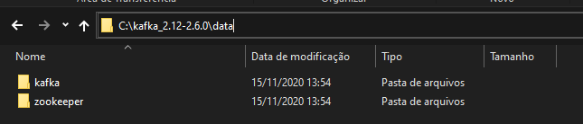
Criando Diretórios
Criar o diretório data
Dentro do diretório data, criar os diretórios kafka e zookeeper

Slide 18
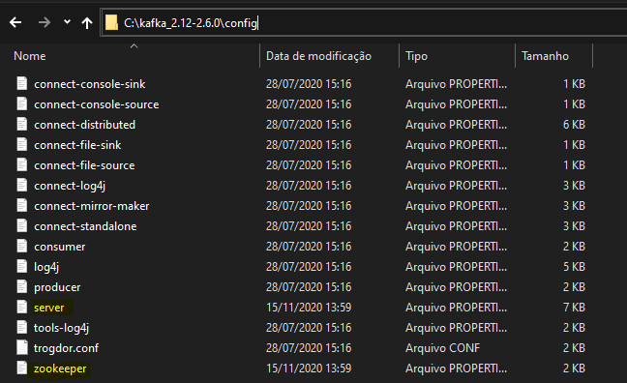
Ajustando Valores de Arquivos
No diretório config, usar o editor de texto VisualStudio para editar os arquivos server e zookeper
zookeeper: dataDir=C:/kafka_2.12-2.8.0/data/zookeeper
server: log.dirs=C:/kafka_2.12-2.8.0/data/kafka

Slide 19
Iniciando o Kafka e criando Tópico
#=== Start Zookeeper ===#
zookeeper-server-start.bat C:\kafka_2.12-2.8.0\config\zookeeper.properties
#=== Start Server Apache Kafka ===#
kafka-server-start.bat C:\kafka_2.12-2.8.0\config\server.properties
#=== Criando tópico ===#
kafka-topics --bootstrap-server localhost:9092 --create --topic teste
#=== Listando tópico ===#
kafka-topics --bootstrap-server localhost:9092 --list

Slide 20
Acessando o Producer e Consumer
#=== Console Producer ===#
kafka-console-producer --broker-list localhost:9092 --topic teste
#=== Console Consumer (mensagem atual) ===#
kafka-console-consumer.bat --bootstrap-server localhost:9092 --topic teste
#=== Console Consumer (todas as mensagens) ===#
kafka-console-consumer.bat --bootstrap-server localhost:9092 --topic teste --from-beginning

Slide 21
Descrever e alterar Partições
#=== Descrever partição do tópico ===#
kafka-topics.bat --bootstrap-server localhost:9092 --topic teste --describe
#=== Alterar partição do tópico ===#
kafka-topics.bat --bootstrap-server localhost:9092 --alter --topic teste --partitions 10

Slide 22
Dúvidas

